Slide 1
NARAVOSLOVNI DAN TRAVNIK
4. razred
OŠ Dobrna prir. po Maja Kočevar

Slide 2
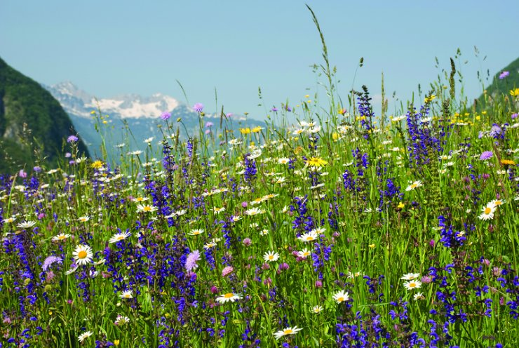
TRAVNIK
Travnik je življenjski prostor, v katerem med rastlinami prevladujejo
trave in zelišča, med živalmi pa žuželke. Na travniku pa so tudi cvetlice.

Slide 3
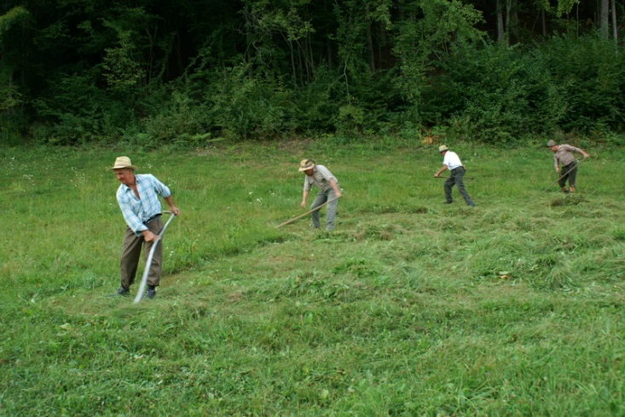
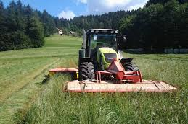
DELO NA TRAVNIKU:
KOŠNJA NEKOČ
Kosimo,
sušimo krmo,
baliramo,
pospravljamo krmo.
KOŠNJA DANES
Travnik kosimo od maja do septembra. S posušeno travo (krmo) hranimo nekatere domače živali (krave, konje, ovce, koze, zajci …).

Slide 4
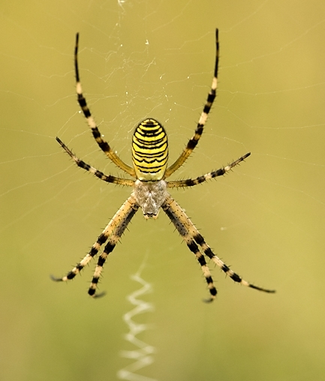
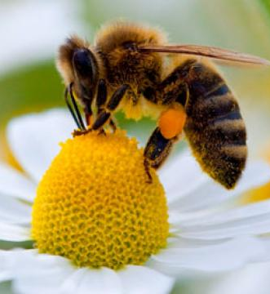
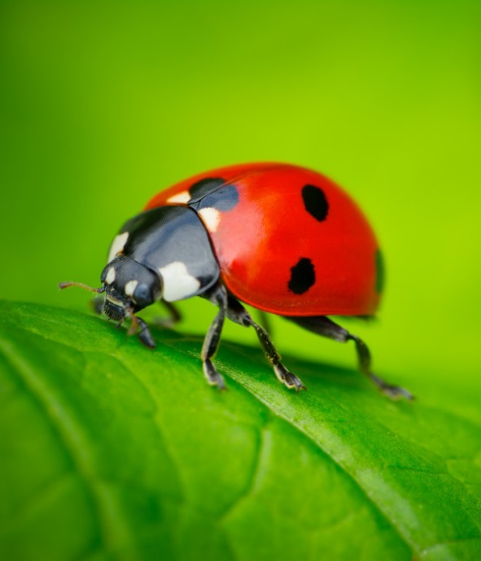
(nekatere) TRAVNIŠKE ŽIVALI
Na travniku živijo žuželke, pajki in druge male živali.
Pajki so živali, ki imajo
4 pare nog (skupaj 8 nog).
Žuželke so živali, ki imajo
3 pare nog (skupaj 6 nog).

Slide 5
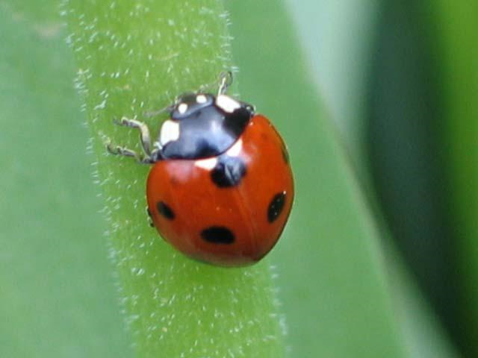
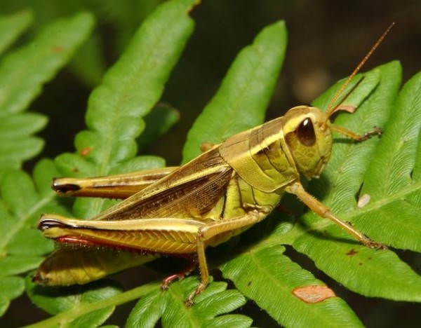
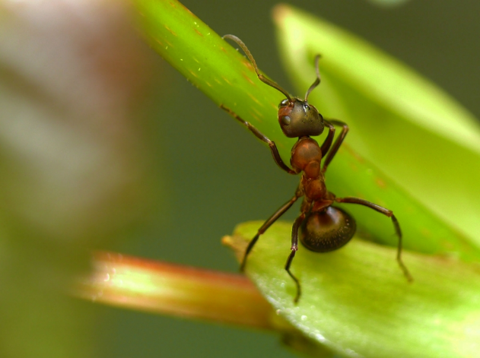
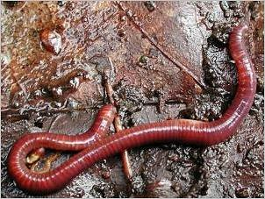
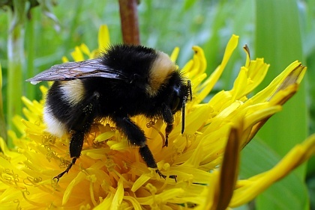
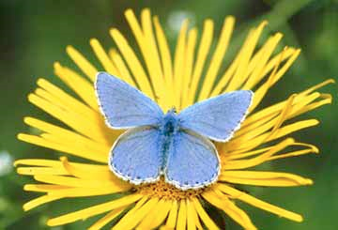
PIKAPOLONICA
KOBILICA
MRAVLJA
METULJ
DEŽEVNIK
ČMRLJ

Slide 6
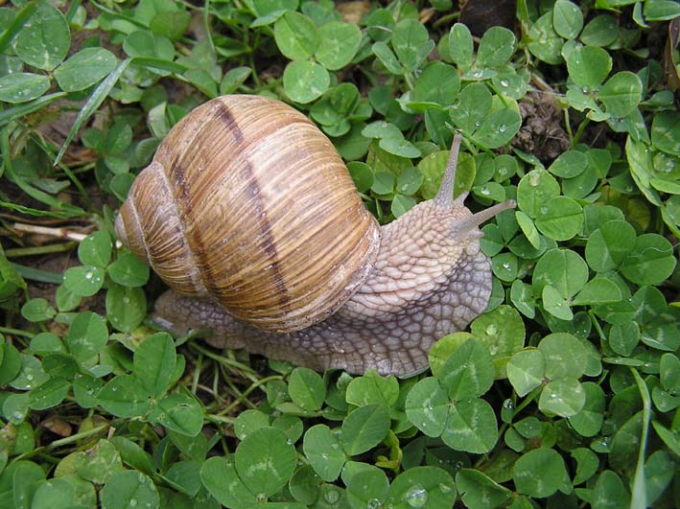
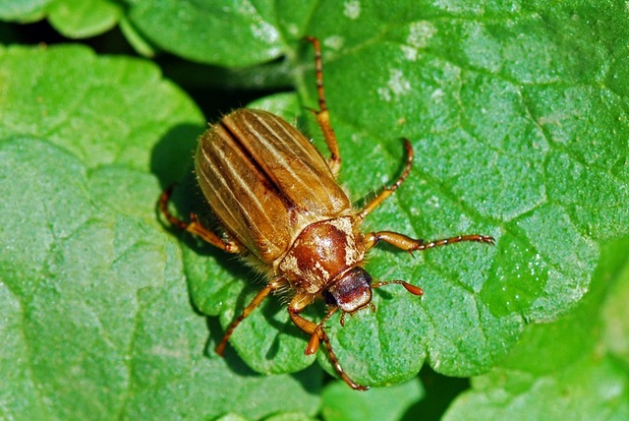
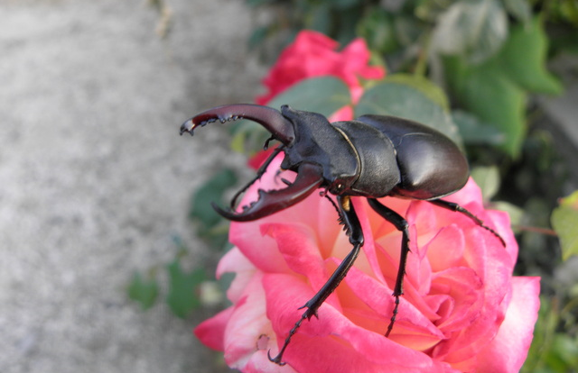
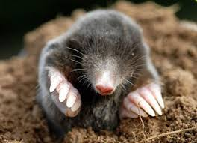
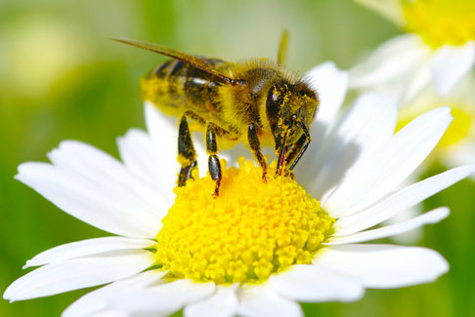
POLŽ
HROŠČ
ROGAČ
KRT
MUREN
ČEBELA

Slide 7
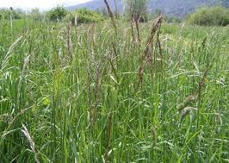
TRAVE
Trave imajo visoka stebla s suličastimi listi. Nimajo barvitih cvetov. Zato ne privabljajo žuželk, ki bi jih opraševale. Oprašuje jih veter. Zato se imenujejo VETROCVETKE. Poznamo več vrst trav.

Slide 8
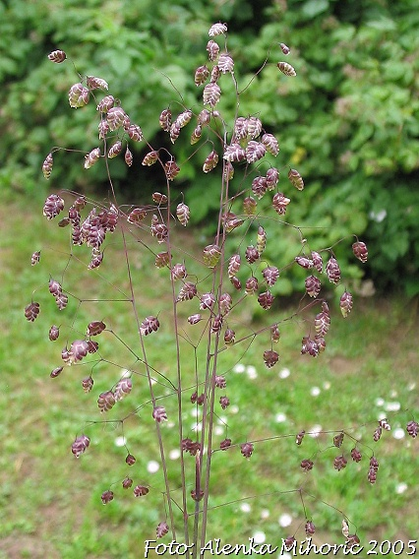
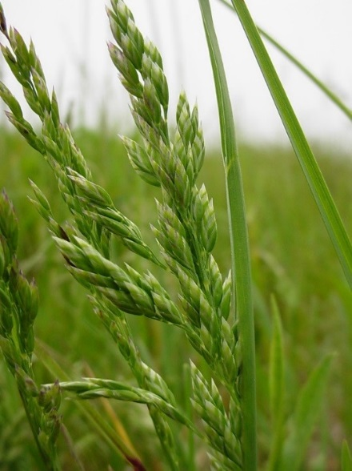
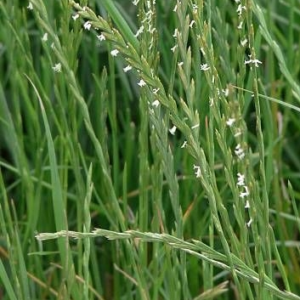
MIGALICA
TRAVNIŠKA LATOVKA
LJULJKA

Slide 9
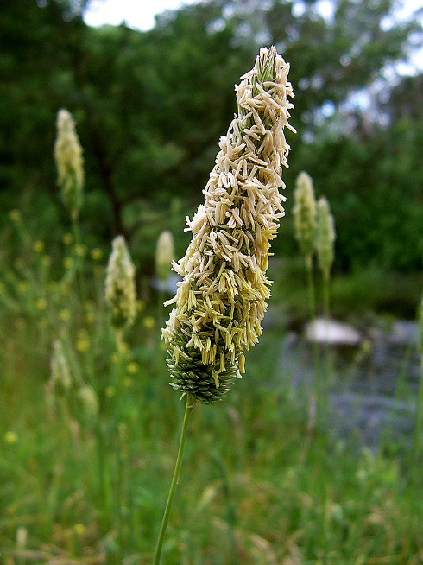
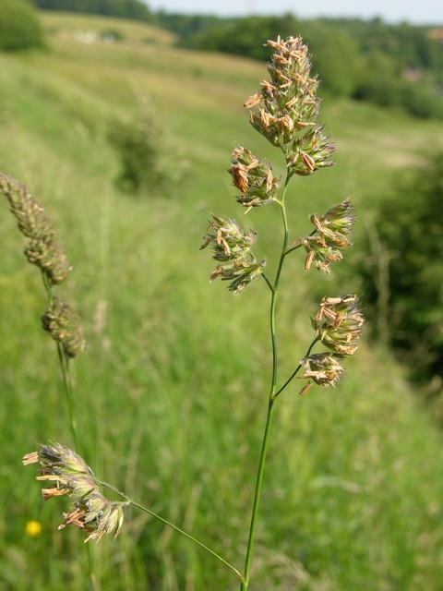
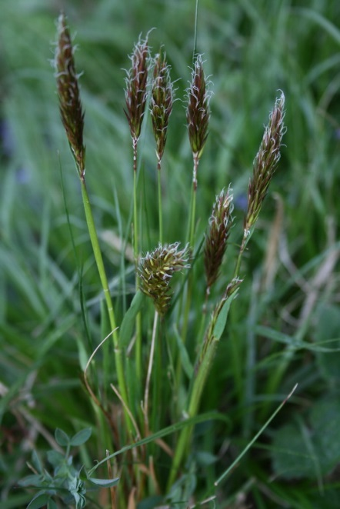
LISIČJI REP
PASJA TRAVA
DIŠEČA BOLJKA

Slide 10
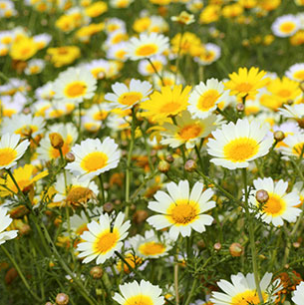
TRAVNIŠKE CVETLICE
Ker imajo barvite cvetove, privabljajo mnoge žuželke, ki prenašajo cvetni prah s cveta na cvet. Zato te cvetlice imenujemo ŽUŽKOCVETKE. Med žuželkami so najbolj pomembni opraševalci cvetov čmrlji in čebele. Opraševanje cvetov je zelo pomembno za razmnoževanje rastlin.

Slide 11
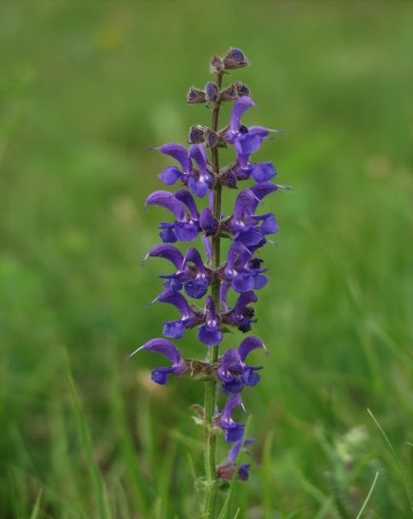
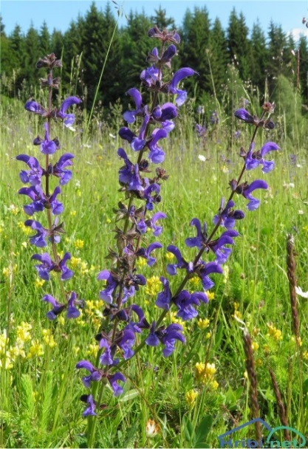
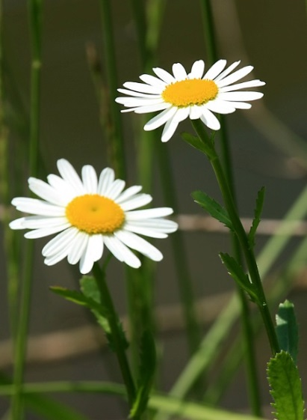
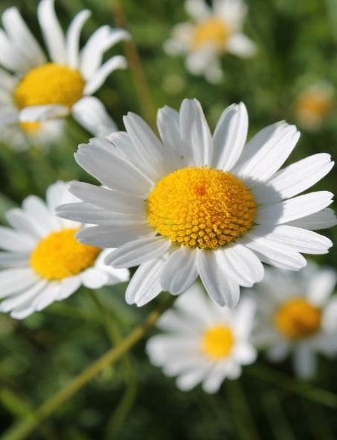
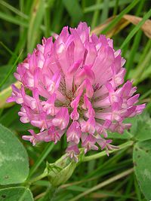
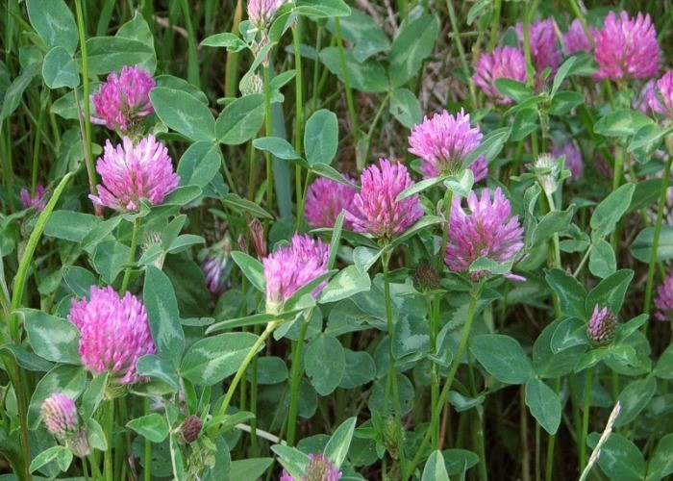
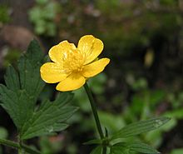
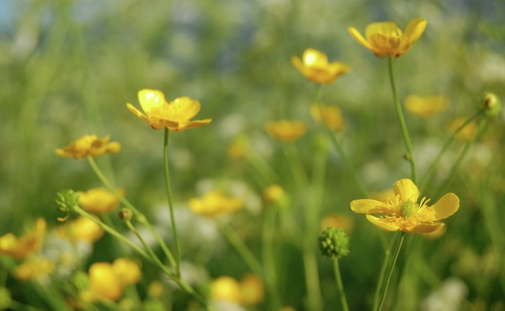
TRAVNIŠKA KADULJA
IVANJŠČICA
ČRNA DETELJA
RIPEČA ZLATICA

Slide 12
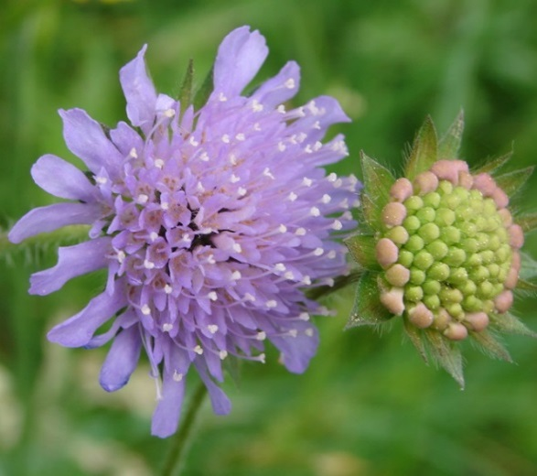
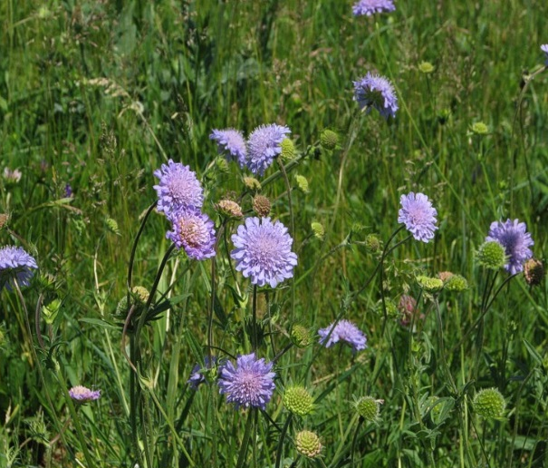
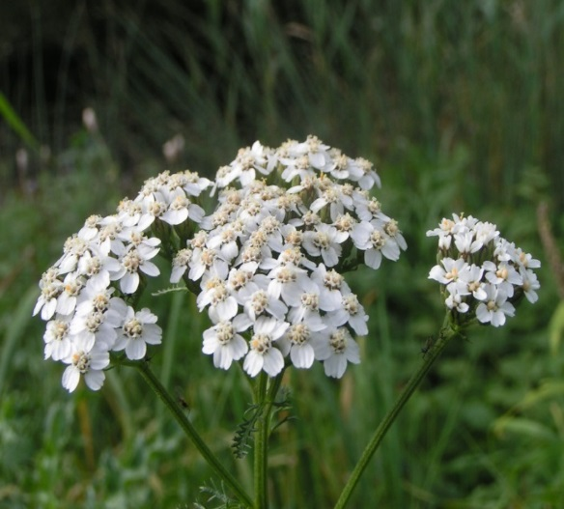
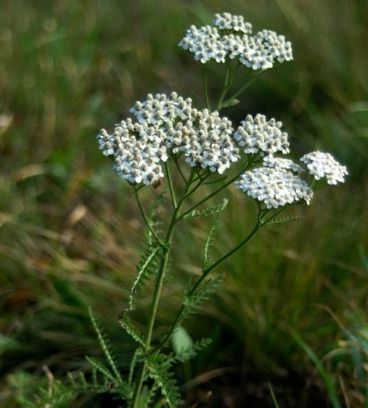
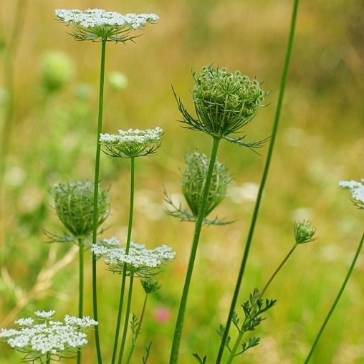
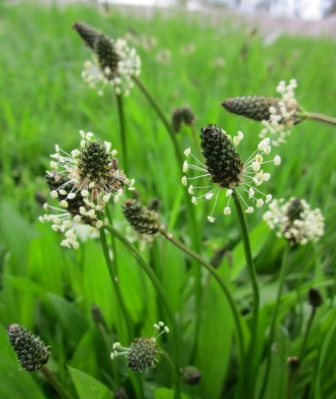
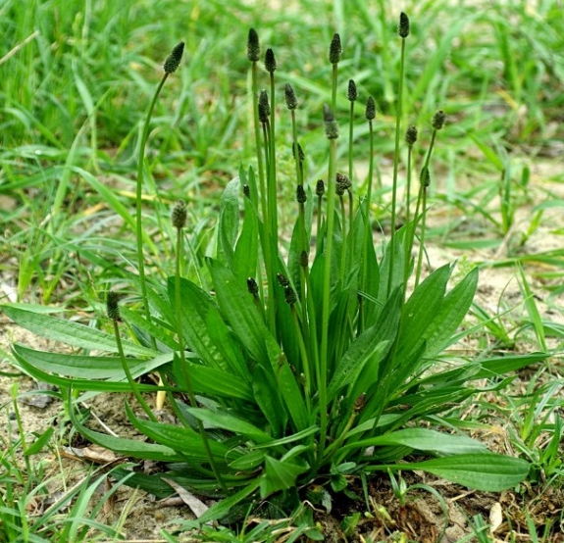
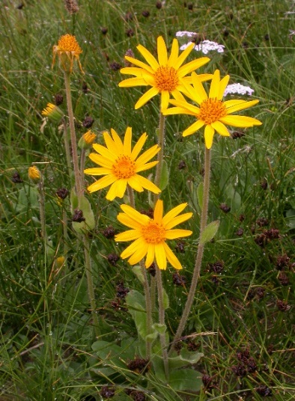
GRABLJIŠČE
RMAN
ARNIKA
DIVJE KORENJE
TRPOTEC

Slide 13
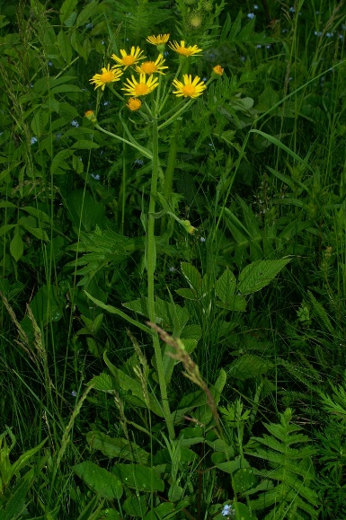
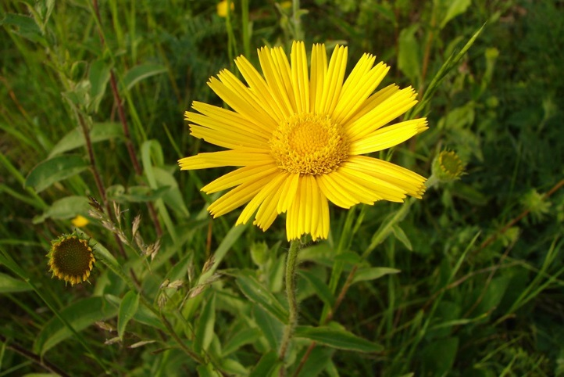
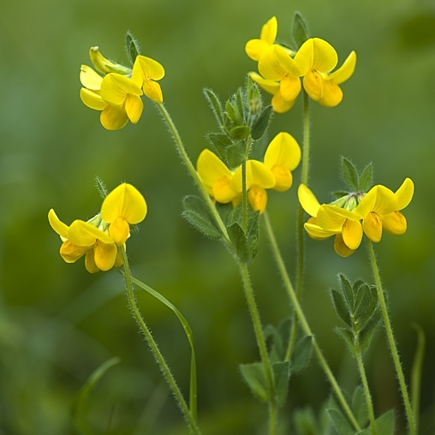
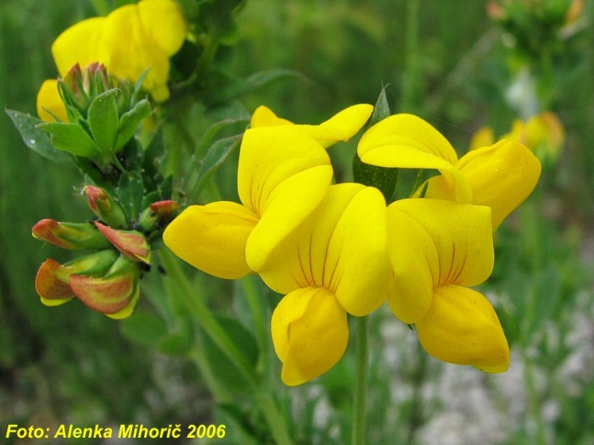
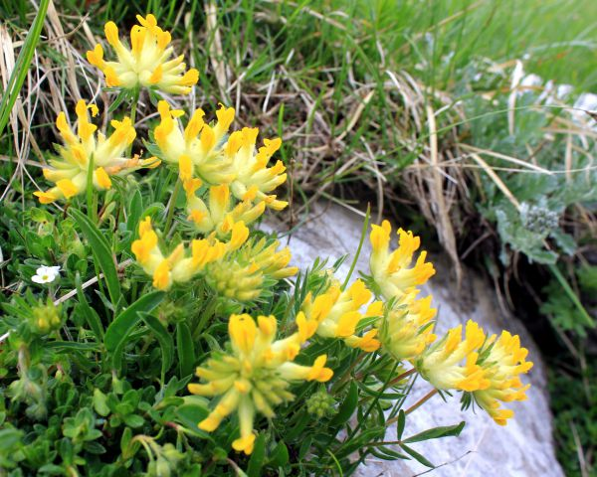
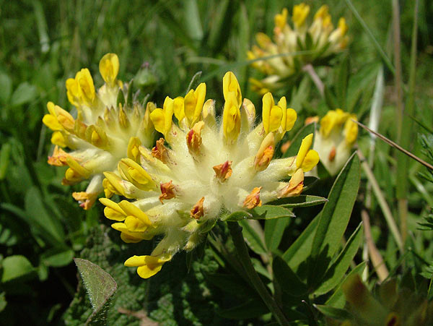
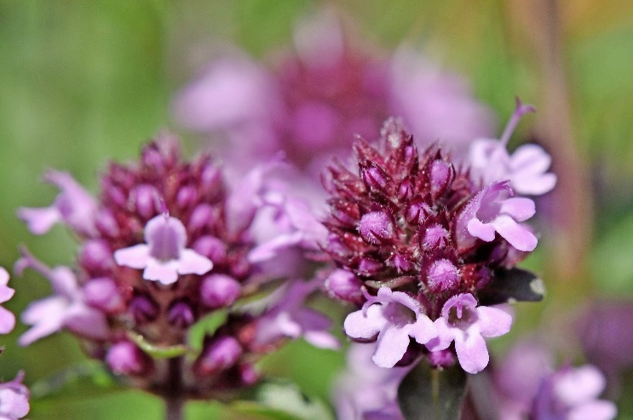
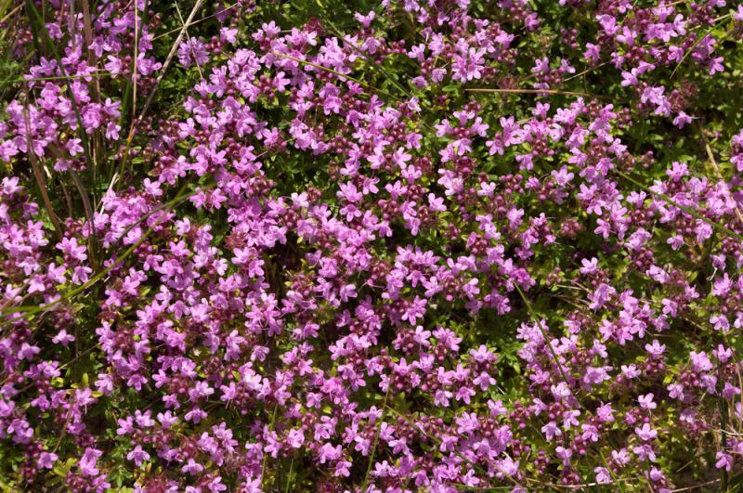
PRIMOŽEK
NAVADNA NOKOTA
RANJAK
MATERINA DUŠICA

Slide 14
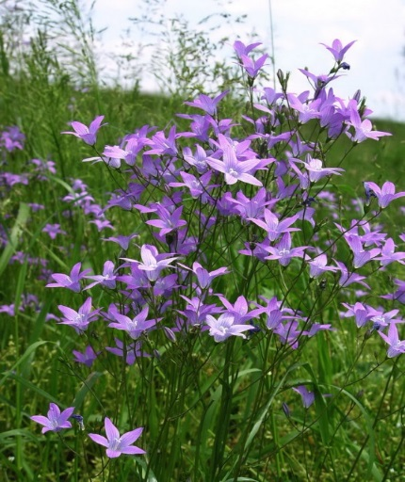
ZVONČNICA
SPOMINČICE
KOZJA BRADA
NAVADNI GLAVINEC

Slide 15
KUKAVIČJA LUČCA
NAVADNA KUKAVICA
REGRAT

Slide 16
CVET (deli cveta)
PRAŠNIKI
V prašnikih je pelod (cvetni prah). Žuželke ali veter prenesejo pelod na pestič. To imenujemo oprašitev. Po oprašitvi se razvije plod, v katerem je seme.
VENČNI LISTI so lahko različnih barv.
PESTIČ
ČAŠNI LISTI ščitijo cvet

Slide 17
UGANI, KDO SEM? Rešitve ugank bodo objavljene naslednji dan.
Z rože k roži leta, pelod ji teži nožice, sladek sad obeta, zdrav napoj medice.
(Ivan Cimerman)
Na letni dopust odpotuje le, če močno dežuje. Sicer pa revež gara, ves dan le zemljo rahlja.
(Mira Voglar)
Tri – zajčku kosilo, štiri – sreče obilo.
(Vera Albreht)
Je majhen, je buba, ko odraste, leti, na rožah poseda,
poleti živi.
(Ivan Cimerman)
Ko skočiš v travico za njo, za dolgo zgrabiš jo nogo. Krpan drugačno je imel – na ramo si jo je nadel.
(Vera Albreht)
Mrežo napel,
muho ujel,
lovec vesel.
(Jože Šmit)

